Slide 1

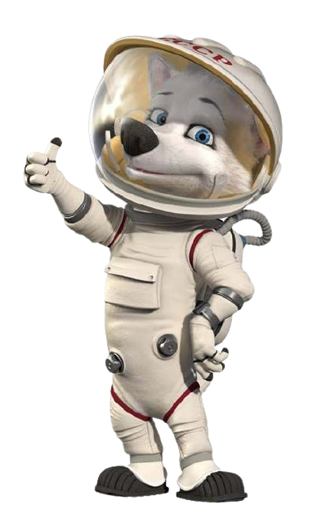
Декада «Юные покорители космоса»
Загадочный космос.
Игра-викторина для малышей
Выполнила Шпенева Т.А
МДОАУ «Детский сад №108 «Почемучка» г.Орск 2021г

Slide 2

Ребята!
Я приготовил для вас игру. Она нетрудная, но хочу вас предупредить, если вы неверно ответите на вопрос, то начнёте игру с самого начала.
Желаю удачи!
Играть

Slide 3
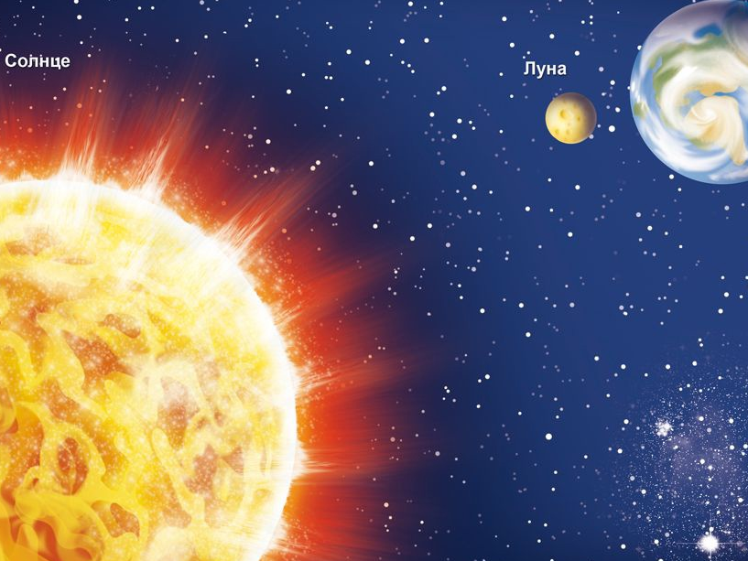
Ребята!
Сначала подумайте,
потом выбирайте ответ!
Ошибок больше не допускайте!
Играть

Slide 4

Сначала

Slide 5

Выход

Slide 6
Кто из животных первыми полетели в космос?
Собаки
Кошки
Мыши

Slide 7
Кто был первым космонавтом?
Юрий Иванов
Юрий Гагарин
Юрий Петров

Slide 8
Как называется человек, который летает в космос?
Космонавт
Летчик
Пилот

Slide 9
На чем летают космонавты?
Ракете
Самолете
Вертолете

Slide 10
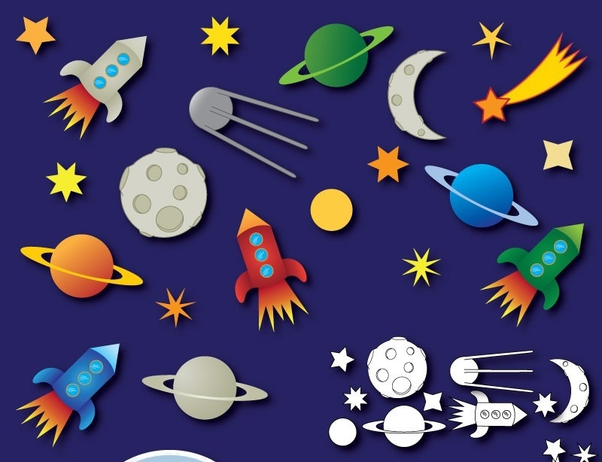
Как называется одежда космонавта?
Шуба
Комбинезон
Скафандр

Slide 11
Интернет ресурсы:
Стрелка – https://www.getdare.com/bbs/member.php?tab=visitor_messaging&u=141028&page=5
Фон – https://vk.com/album-130993261_261692218
Шаблон - https://pedsovet.su/load/403

